Slide 1
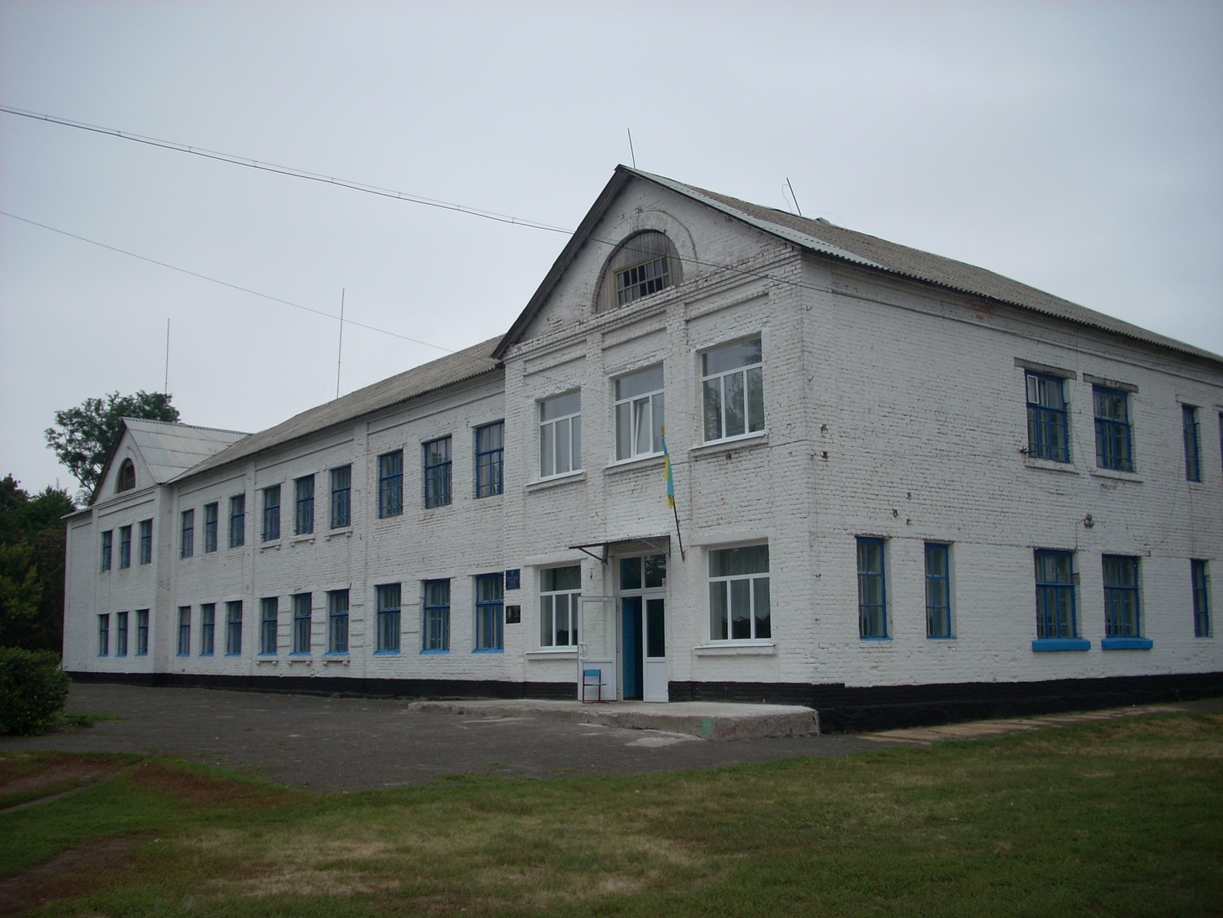
ДОБРОНАДІЇВСЬКА ЗАГАЛЬНООСВІТНЯ ШКОЛА І-ІІІ ступенів

Slide 2
З досвіду роботи вчителя початкових класів Добронадіївської загальноосвітньої школи І – ІІІ ступенів вчителя вищої категорії, вчителя – методиста Романенко Наталії Вікторівни

Slide 3
Педагогічне кредо
У кожній дитині,
завдяки яскравій фантазії,
живе митець.
( С. Русова)

Slide 4
Методологічною основою роботи над темою «Формування комунікативних рис мовлення учнів початкових класів з урахуванням особливостей їх психологічного розвитку» є пізнання навколишнього світу та реалізація мовного кодексу, який заповідав В.О. Сухомлинський учителям: формування вже зі шкільної лави мовної особистості з високо емоційно – мовленнєвою культурою.
Теоретичну основу роботи
складають провідні психолого – педагогічні концепції навчання та розвитку школярів.
Дослідження Л.Виготського, Г.Костюка, О.Савченко, Б.Теплова, К.Фослера, Б.Кроче, В.Гумбольдта, О.Потебні, педагогічний досвід В.О.Сухомлинського,
Ш.О. Амонашвілі та ін.

Slide 5
Напрямки роботи на формування комунікативних рис мовлення з урахуванням особливостей їх психічного розвитку:
І. Створити оптимальні умови для мовленнєвого розвитку особистості, формувати мовленнєві уміння та навички.
Використовую:
а) Слова – подяки :
Висловлення – підбадьорення:
міміку – усмішку, здивування, кивок, жести.
б) Успіхи дітей відзначаю грамотами, дипломами, листами – подяки.
«Молодчина»
«Розумничка»
«Чудово»
«Ти нас порадував»
«Задоволена тобою»

Slide 6
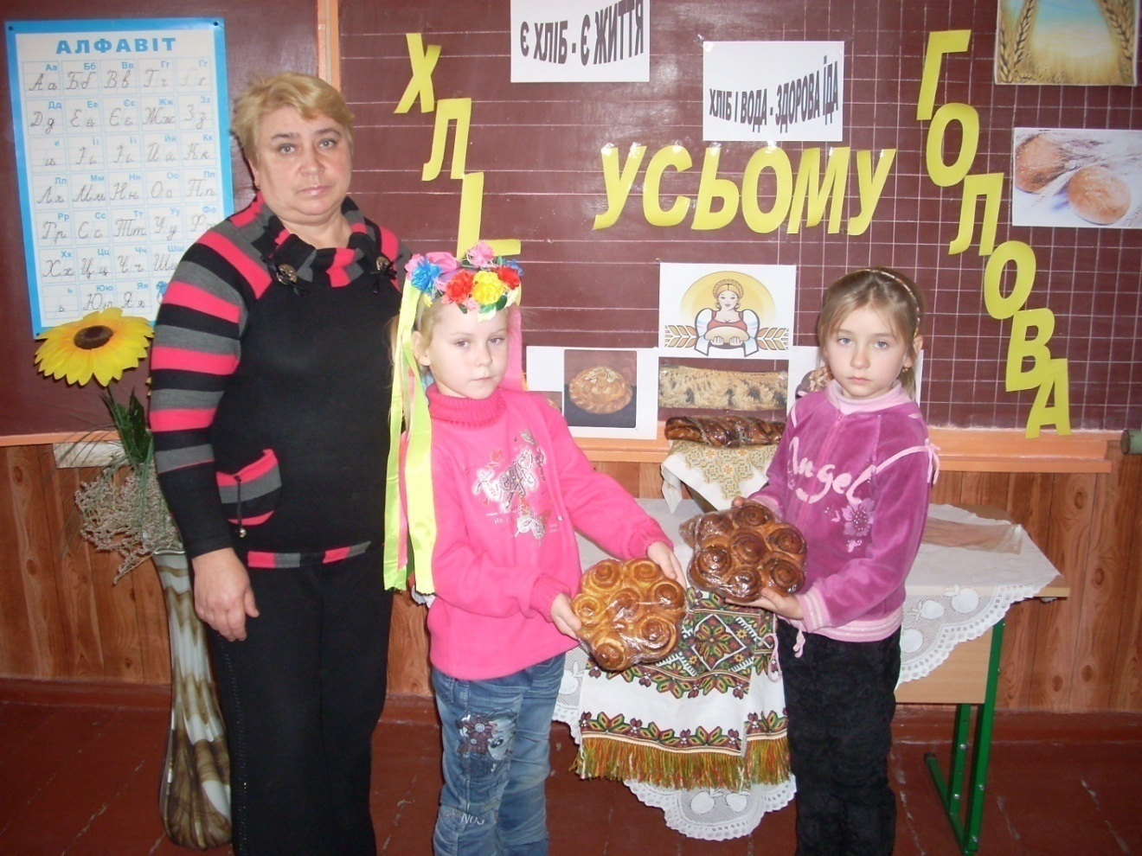
Якщо хочеш виховати в дітях сміливість думки, інтерес до справжньої інтелектуальної праці, самостійність, як особистісну рису, вселити в них радість співтворчості, необхідно забезпечити такі умови, щоб іскорка їхніх думок створила царство думки, надала їм можливості відчути там себе володарем.
(Ш.О.Амонашвілі)

Slide 7
ІІ. Формування у школярів уявлень про основні якості усного мовлення.
Використовую:
а) поглиблений аналіз художнього твору;
б) мовні розминки;
в) поетичні хвилинки;
г) робота з ситуативними малюнками.
ІІІ. Оволодіння культурою спілкування з опорою на чотири види мовленнєвої
діяльності.
Використовую:
а) навчально – мовленнєві ситуації;
б) навчальні вправи на аудіювання;
в) розвиток діалогічного і
монологічного мовлення.

Slide 8
Основні шляхи формування комунікативної компетентності:
виконання групових завдань,
завдань у парах;
залучення учнів до оцінювання результатів виконаних завдань їхніми однокласниками;
створення проблемних ситуацій;
виконання творчих завдань, спрямованих на активізацію, уточнення та розширення словникового запасу учнів;
застосування методу евристичної бесіди.
мовленнєві ситуації;
робота учнів з навчальною, художньою, довідковою та енциклопедичною літературою;

Slide 9
Красномовство, тобто мистецтво говорити докладно, складно й гарно, немає ніякої певної галузі, межі які б його сковували
( Цицерон)

Slide 10
Риторичний аналіз усних і письмових текстів, мовленнєвої ситуації
Розв’язання риторичних завдань
РИТОРИКА:
методи
і
прийоми навчання
Риторичні ігри
Інтерактивні імітаційні ігри
Тренінги і вправи
Артикуляційні, ортологічні хвилинки

Slide 11
РОЗВИТОК МОВЛЕННЄВО - КОМУНІКАТИВНИХ ЗДІБНОСТЕЙ МОЛОДШИХ ШКОЛЯРІВ
Збагачення активного словника
Робота над реченням
Робота над текстом
Шляхи збагачення активного словника
Шляхи збагачення активного словника
Речення, різні за метою висловлювання та інтонацією
Зв’язок слів у реченні
Усний і письмовий переказ
Усний і письмовий твір
Система творчих завдань
Детальний
Значення слова
Слухання і розуміння
Творча робота
Література
Екскурсії в природу
Зустріч з різними людьми
Наочність
Розповідь
Опис
Міркування
Діалогічне мовлення
Монологічне мовлення
Аудіювання
Вибірковий

Slide 12
ШЛЯХИ ЗБАГАЧЕННЯ АКТИВНОГО СЛОВНИКА
Аудіювання
Значення слова
Творча робота
Пряме і переносне значення, багатозначність слів
Синоніми, антоніми, омоніми, порівняння
Мовні явища
Розрізнення слів, назв предметів, ознак дій
Групування слів за певними ознаками
Вилучення із потоку мовлення зайвих слів
Добір слів, об’єднаних за темою
Добір до предмета ознаки, до дії - порівняння
Добір до ключового слова споріднених

Slide 13
ДЖЕРЕЛА ЗБАГАЧЕННЯ АКТИВНОГО СЛОВНИКА
Література
Екскурсії в природу
Зустрічі з різними людьми
Наочність
Підручники
Словники, довідники
Художні , науково – пізнавальні твори
Милування, спостереження
Природні явища, їх закономірності
Праця людей, діяльність дітей
Цікаві зустрічі
Родинні, народні, державні, міжнародні свята
Музеї, виставки, бібліотеки, екскурсії
Картинні словники
Сюжетні малюнки
Ілюстрації

Slide 14
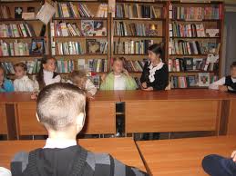
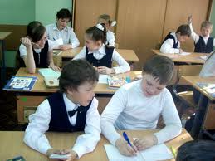
Риторика вчить
Говорити
Писати
Читати
Слухати
Успішно спілкуватися
Створювати висловлювання

Slide 15
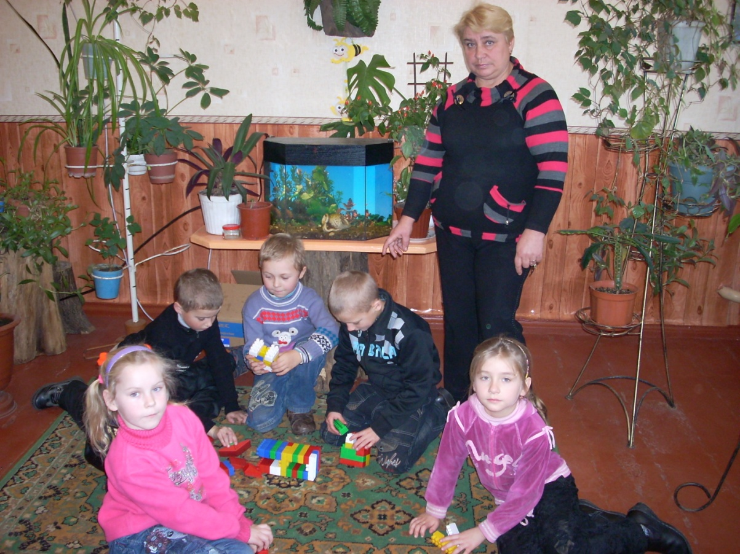
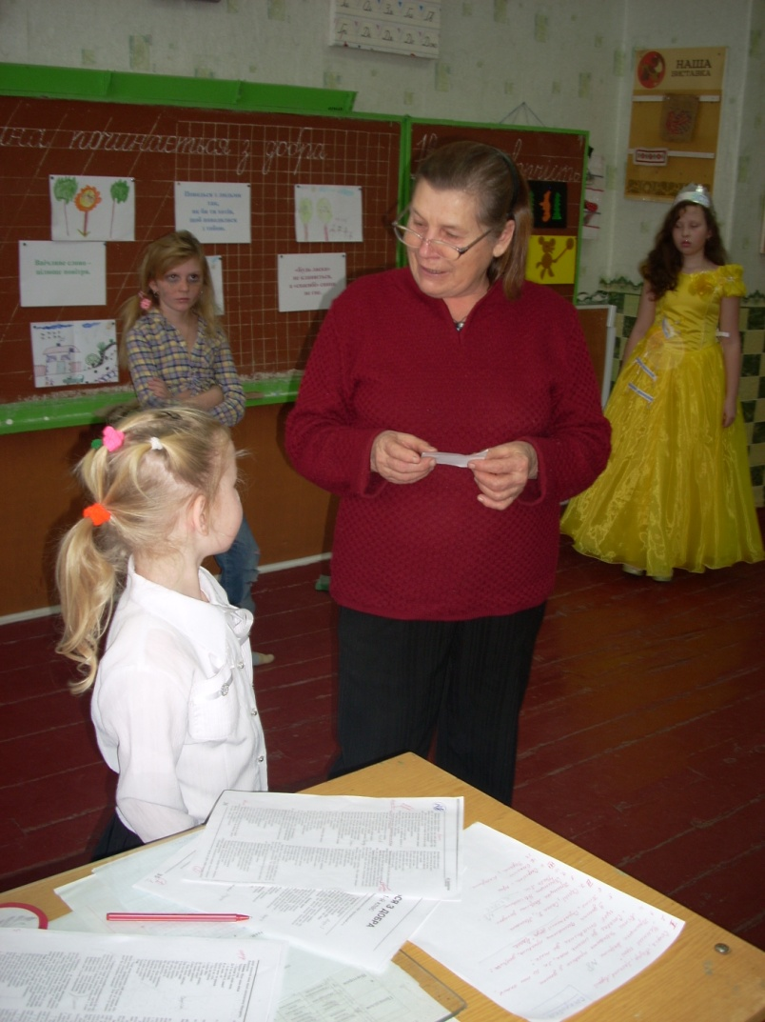
Спочатку намагайтеся зрозуміти
інших, потім – бути зрозумілим.
(Стефан Кові)

Slide 16
МЕТА КУРСУ :
забезпечити формування особистості, яка б володіла знаннями, уміннями і навичками ефективного спілкування, збагачувала свій комунікативний досвід, зберігала культурно – мовленнєві традиції українського народу.

Slide 17
Досягнення мети курсу
Закладати підгрунтя свідомого творчого ставлення до спілкування
Навчати ввічливо ставитися до співбесідника, цінувати і розуміти іншу точку зору
Навчати дбайливо ставитися до слова , уміло й доречно використовувати його у власному мовленні
Формувати вміння вербального й невербального мовлення
Навчати ефективно спілкуватися в умовах інтерактивної взаємодії і застосовувати її в життєвих ситуаціях

Slide 18
Курс риторики розв’ язує
кілька завдань :
вдосконалення зв’язного мовлення і підвищення мовної культури;
збагачення, уточнення й актуалізація словникового запасу;
засвоєння дітьми найважливіших етичних правил спілкування;
послідовне і логічне викладання думок;
розвиток творчих здібностей, креативного мислення;
розвиток пам’яті, уваги, уяви, образного мислення, тобто психічних процесів, необхідних для успішного навчання учнів;
ознайомлення із звичаями та традиціями народу.

Slide 19
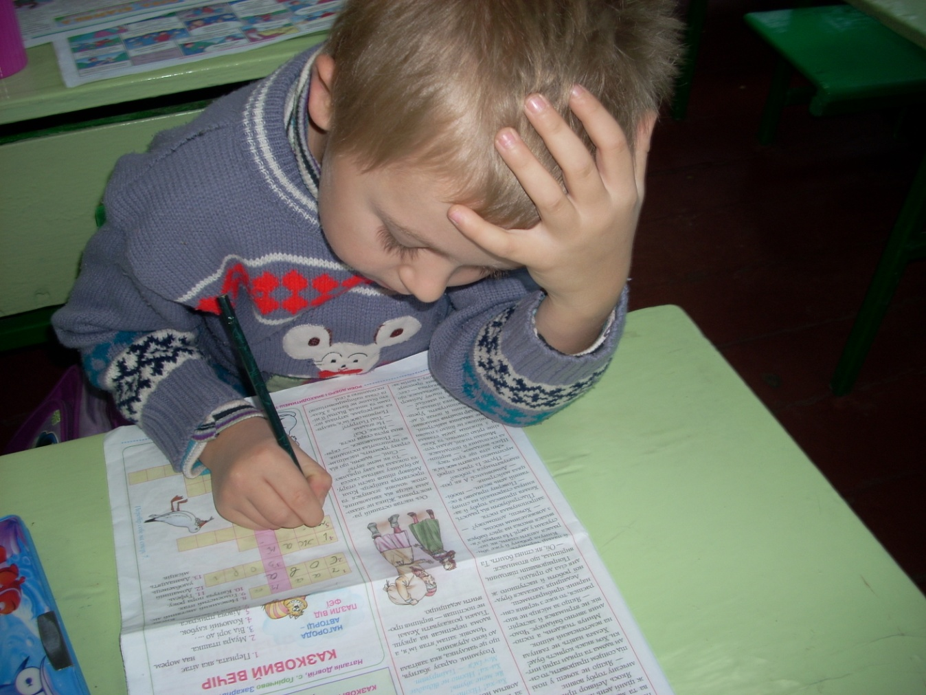
У однієї дитини потік думок тече бурхливо, стрімко народжуючи все нові й нові образи, в іншої – як широка, повноводна, могутня, таємнича в своїх глибинах, але повільна ріка.
(В.О.Сухомлинський)

Slide 20
Риторика
формує
Емоційно – почуттєву сферу
Моральне здоров’я
Вольову сферу
Фізичне здоров’я
Підсвідомість
Інтелектуальну сферу
Свідомість

Slide 21
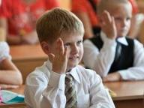
МЕТОДИ
БЕСІДИ
РОЗПОВІДЬ
ОБГОВОРЕННЯ
ДИСКУСІЯ
ІНФОРМУВАННЯ
РОЗ’ЯСНЕННЯ

Slide 22
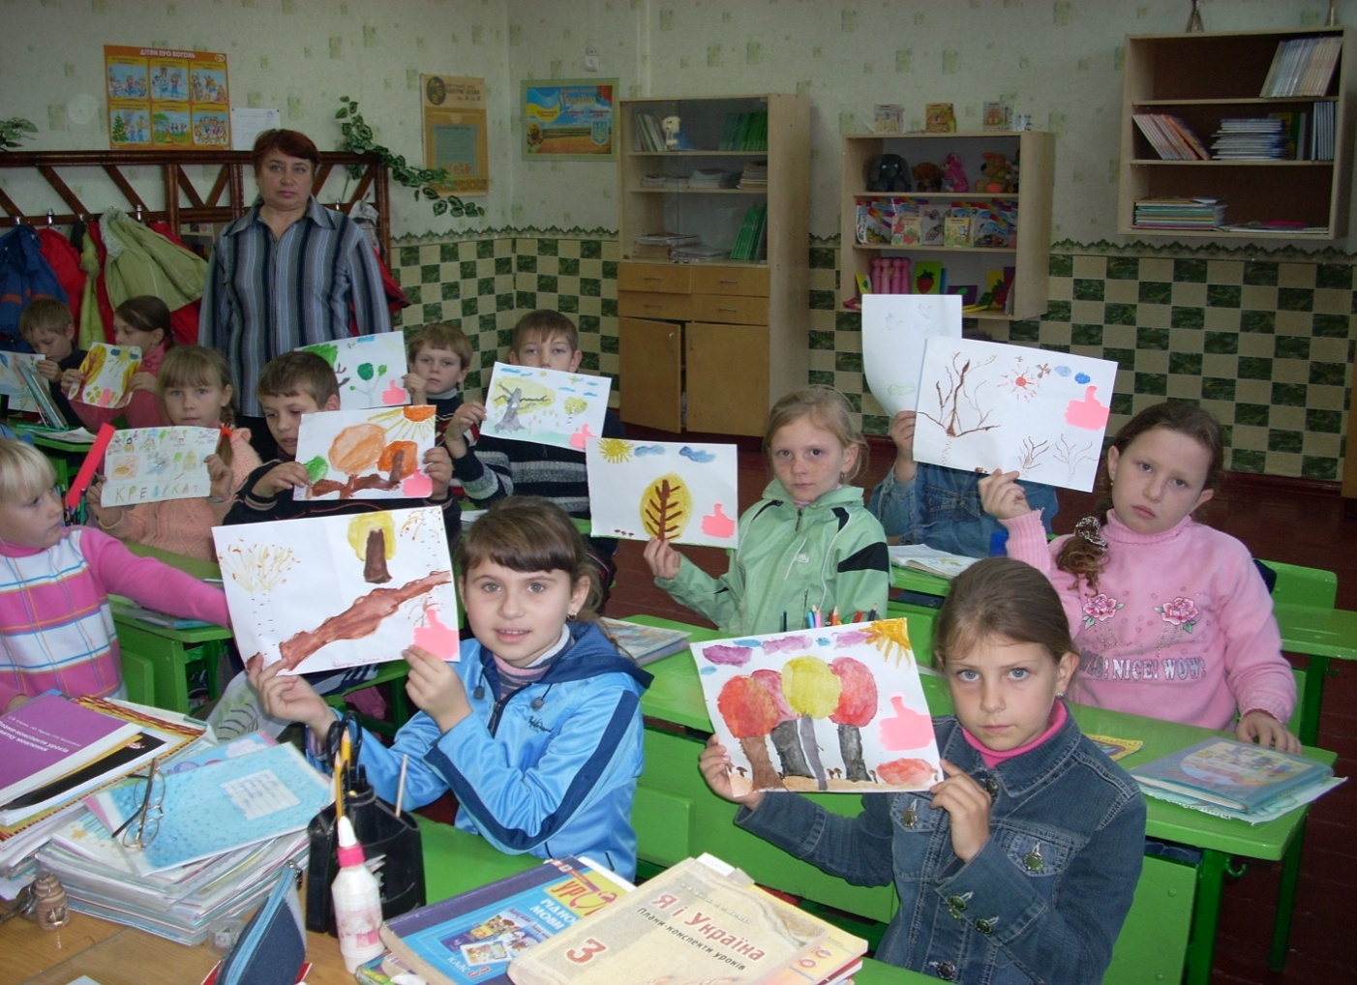
Урок – це райдуга, що підтримує пізнавальний вогник інтересу; урок – це частина життя;
урок – це відкриття;
урок – це ріст знань, можливостей;
урок – це сила, тому що на уроці розумова сила, сила таланту; урок – це думки.
Скільки ж думок
з’являться в дитячих
розумних головах
на уроках!?

Slide 23
На уроках риторики діти набувають досвіду співпраці, вчаться ставити різні типи запитань (відкриті, закриті, зорієнтовані на особу і на предмет) і відповідати на них, починаючи речення словами:
Вчаться заперечувати:
Я вважаю …
Я впевнений
(-а) …
На мою думку …
Я переконаний ( - а) …
Я хочу доповнити …
Я спробую переконати тебе …
Я не в усьому з тобою згоден (-а) …
Поміркуємо разом …

Slide 24
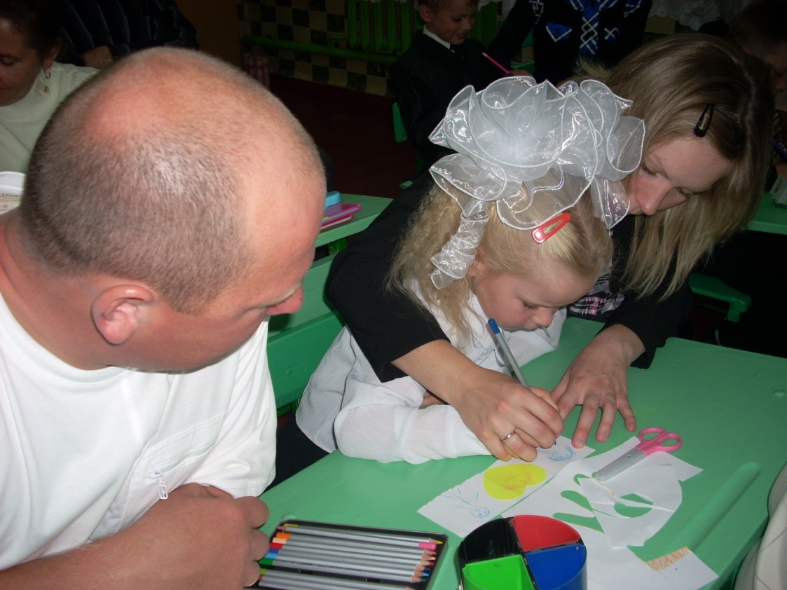
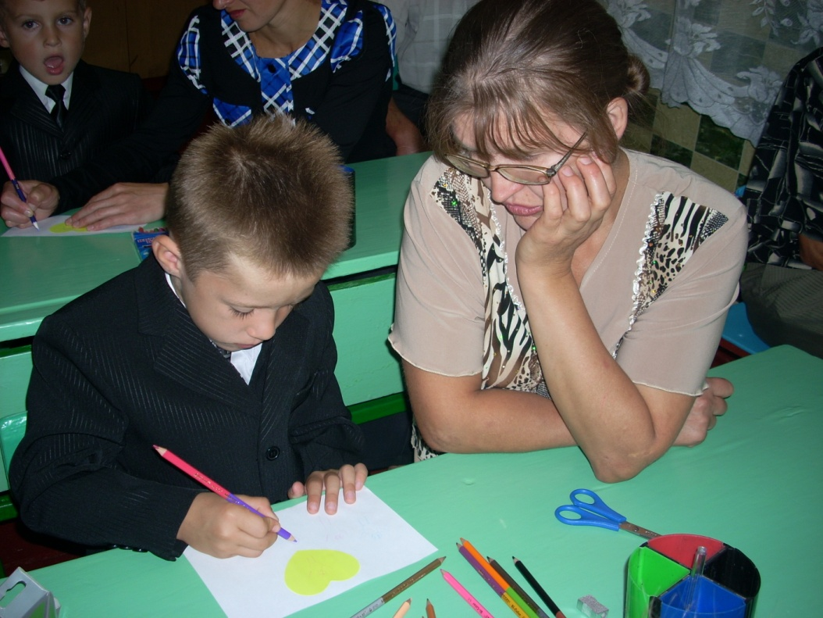
Вчіть дитину вдивлятися
у звичайне – і вона побачить
несподіване.
Вчіть дитину вдивлятися в
негарне –
і вона побачить гарне...

Slide 25
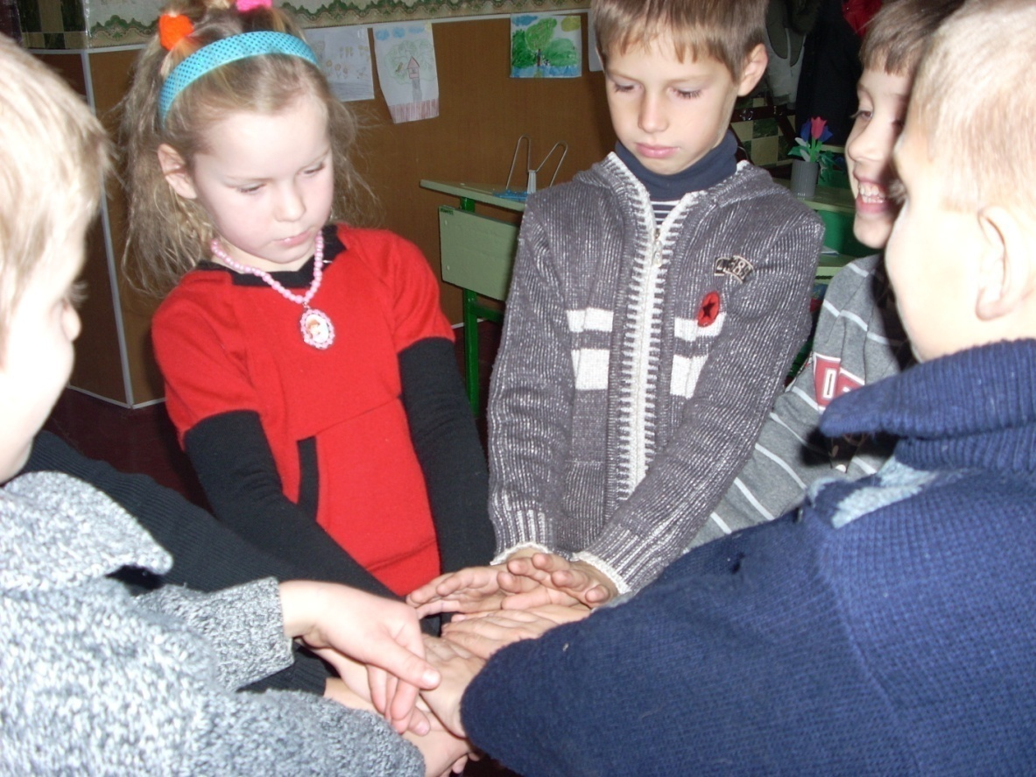
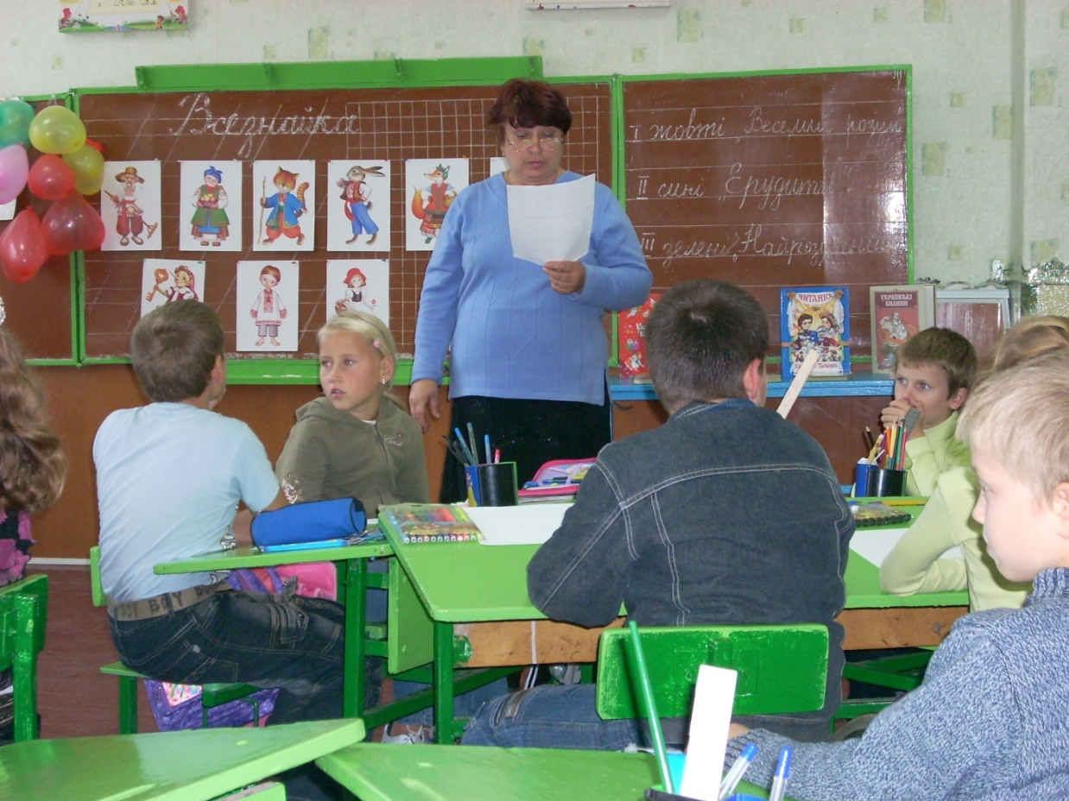
( В.О.Сухомлинський)
Дитинство має стати школою виховання емоційної культури учнів, емоційної тонкості, чуйності, культури відносин між людьми.

Slide 26
Гра – це цілісний стан душі.
Це єдність думок, почуттів і руху...
де можна творити себе, свої відносини з іншими,
своє майбутнє в цілковито безпечній ситуації. (М. Удовенко)

